Slide 1
Hotspot JVM w low latency Java
Wojciech Kudła

Slide 2
Low latency
Opóźnienie vs przepustowość
Low latency, Ultra low latency
Low latency a systemy czasu rzeczywistego

Slide 3
Opóźnienie w JVM
Współbieżność (locki, CAS)
IO
Młode kolekcje
Pełne kolekcje

Slide 4
Na czym polega GC
Podział sterty w Hotspot
Weak Generational Hypothesis
Minor GC
Major (Full?) GC

Slide 5
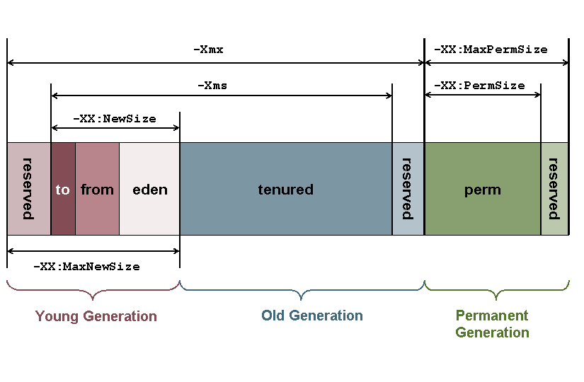
Topologia sterty

Slide 6
Przewaga Eden nad Tenured
Tanie kompaktowanie
Szybka alokacja (bump-the-pointer)
TLAB (Thread-Local Allocation Buffers)

Slide 7
Opóźnienia w YoungGen
Parkowanie wątków (safepoint)
Write barrier (dirty cards)
Card scanning
Context switching (multi-JVM)

Slide 8
Elementy STW w minor GC
Parkowanie wątków (safepointing)
Skanowanie stosu
Skanowanie kart (card table)
Skanowanie pozostałych GC roots (Perm, JNI global refs)
Kopiowanie obiektow

Slide 9
Parallel Scavenge
Stop-The-World
Podział root set pomiędzy wątki (1 per CPU do 8 i 5/8 powyżej)
Kopiowanie do PLAB (Parallel Local Allocation Buffer)
Adaptive sizing
Work stealing

Slide 10
Skanowanie kart
Rozmiar tenured
CardsPerStrideChunk (200-400 uS dla 4GB sterty)
Optymalizacje w Java 7

Slide 11
Wielowątkowość w GC
ParallelGCThreads
UseGCTaskAffinity
BindGCTaskThreadsToCPUs
UseCondCardMark
UseNUMA
Problem z multi-JVM

Slide 12
Card table
Podział na karty o rozmiarze 512 bajtów
Write barrier (bytecode, native)

Slide 13
Safepointing
Ilość aktywnych wątków
Wątki natywne i wątki Java-JNI pozostają aktywne
Wątki zatrzymywane kooperatywnie
Skompilowany kod sprawdza safepoint tylko przy return i loop back branch
-XX:+PrintSafepointStatistics

Slide 14
Problem ze Stringiem
ParGCArrayScanChunk dla wielu małych Stringów
StringTableSize
UseStringCache
UTF8 vs UTF16 (pifpof)

Slide 15
Narzędzia
Visual VM
Jstat
Jmap
Jhat, Eclipse Memory Analyzer
Jstack

Slide 16
Visual VM
Profiler (allocation hotspots)
Visual GC
GC Viewer
Mbean browser
DirectBuffers Monitor

Slide 17
Jstat cz. 1
Class – statystyki ładowania/odładowania klas, Ilość KB, czas spędzony w CL
Compiler – statystyki JIT (ilość I rezultaty kompilacji, czas)
Gc – pojemność I aktualne zużycie S0, S1, E, O, P, czas I ilość kolekcji

Slide 18
Jstat cz. 2
Gccapacity – pojemność minimalna, maksymalna I bieżąca S0, S1, E, O, P
Gccause – przyczyny GC
Gcnew – statystyki młodego pokolenia: S1, S2, Tenuring treshold, Desired survivor size
Gcnewcapacity, gcold, gcoldcapacity, gcpermcapacity
Gcutil – procentowy udział wielkości pokoleń

Slide 19
Jmap
Podsumowanie sterty (zastosowany algorytm GC, konfiguracja sterty, informacja o pokoleniach)
Histogram sterty (ilość obiektów per klasa, rozmiar w pamięci)
Statystyki aktywności I struktury classloaderów oraz załadowanych klas

Slide 20
Jhat / MAT
Narzędzia do analizy sterty
Ilość instancji, histogram
Shallow/retained size
Referencje z/do obiektu
Przydatne do śledzenia problemów z wyciekami pamięci
OQL

Slide 21
Przydatne opcje JVM
-XX:+UseCompressedOops
-XX:+DoEscapeAnalysis (Object explosion, scalar replacement, alokacja na stosie, eliminowanie synchronizacji, eliminowanie GC read/write barriers)
-XX:+UseLargePages (-XX:+AlwaysPreTouch)

Slide 22
Pytania i odpowiedzi

